Slide 1
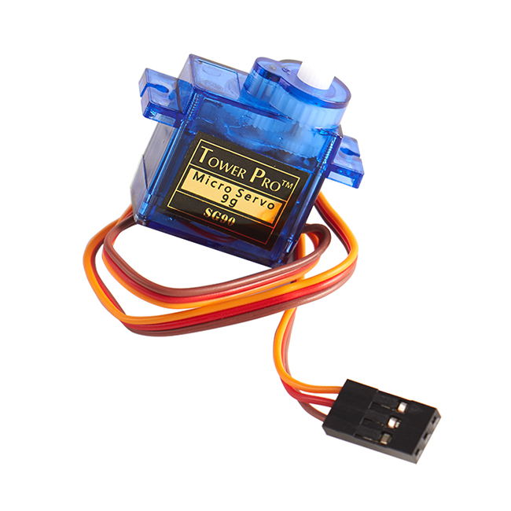
伺服馬達
舵機 Servo

Slide 2
伺服馬達(Servo)，也有稱舵機。常見於玩具、機器手臂、機器人等用途，一般型式的伺服馬達可以旋轉180度，而且可以被我們透過PWM精準的控制。Arduino Uno可以控制12個伺服馬達。伺服馬達款式型號非常多，我們以最常見的SG90為例來進行介绍，但其實像MG90S、MG995的使用基本是相同的。

Slide 3
單顆伺服馬達在運作時，所需電流大約是300ma，所以如果你需要2顆以上的伺服馬達同時運作，這樣就要外接高電流的變壓器來供電，而且要記得共同接地，不然就會經常出現抖動的情況。

Slide 4
SG90有3條線，分別是 訊號(橘)、VCC(紅)、GND(褐)， 順序是固定的。 這次我們把 訊號線接到PIN 9， VCC接到5V， GND接到GND。

Slide 5
腳位接法

Slide 6
程式範例 0到90度角來回

Slide 7
程式範例 0到180度角 慢慢來回轉動

